Slide 1
Say what people have and do [2/ 2]
Faire plural
French
Madame Sooden

Slide 2
[ SFC ]
petit
grand
mot

Slide 3
[ au / eau / o ]
beau
photo
aussi
[also]

Slide 4
Vocabulary list for this lesson:
la culture | culture
les bateaux | boats
les magasins | shops
les restaurants | restaurants
les monuments | monuments
la liste | list
l’exercice | exercise
la fête | party
le gâteau | cake
avec | with
5
4
3
2
1

Slide 5
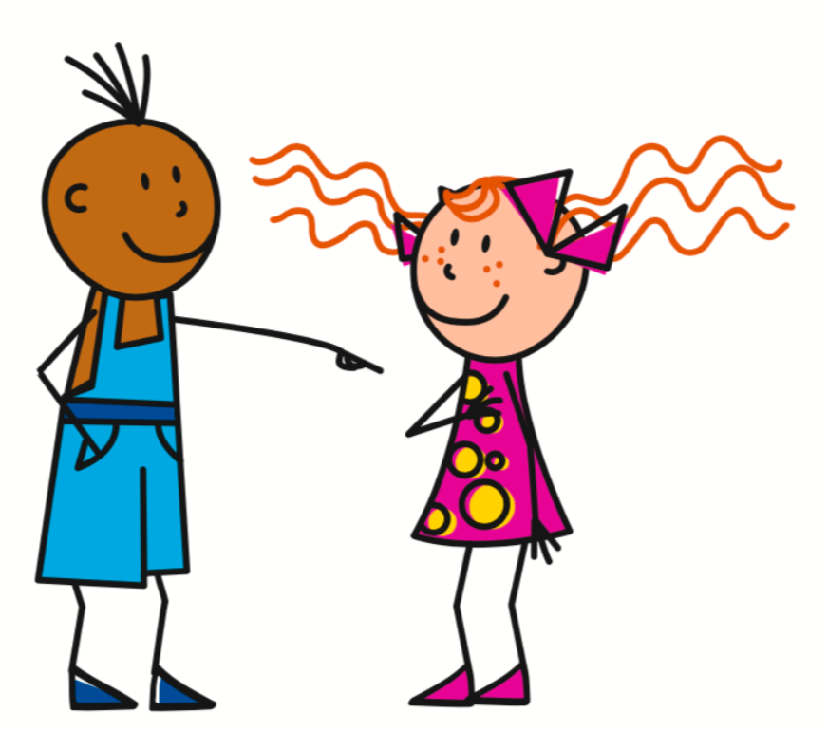
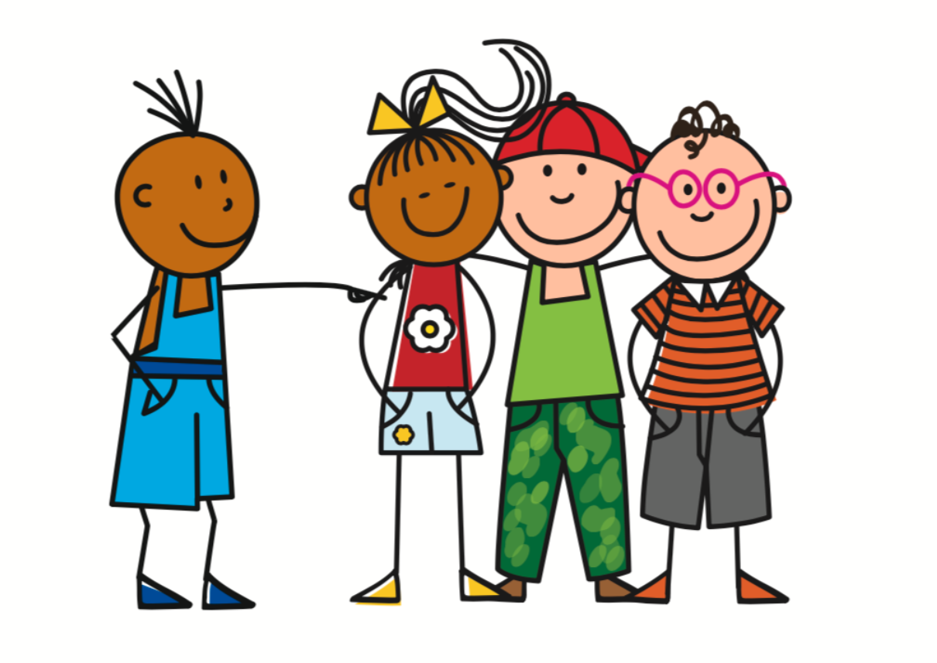
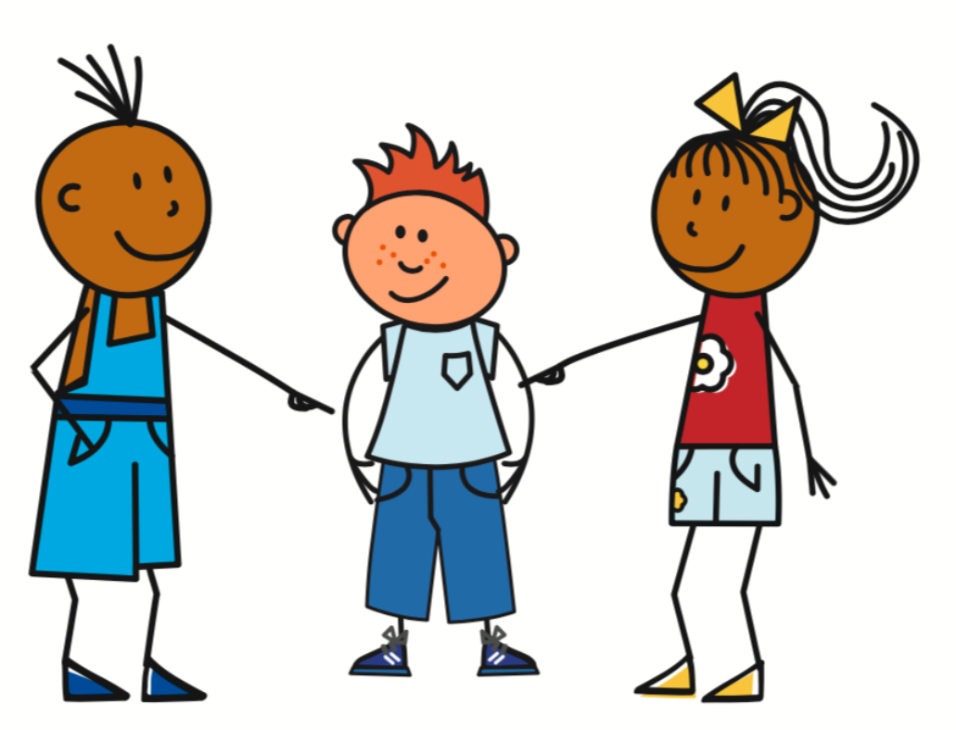
Faire - Irregular verbs
To conjugate faire into the present tense, you must memorise the irregular pattern.
Faire - To do
Je fais- I do/make
Nous faisons - We do/make
Tu fais - You do/make
Vous faites - You do/make
Il fait- He does/makes
Ils font - They do/make

Slide 6
Say what people have and do
1 | Conjugate faire: nous ______.
2 | Conjugate faire: ils ______.
3 | Fill in the blank: ______ faites.
4 | Translate ‘a cake’ into French.
5 | Translate ‘outside’ into French.
6 | Translate ‘nous faisons la fête’ into English.
faisons
font
vous
un gâteau
dehors
we have a party

